Slide 1




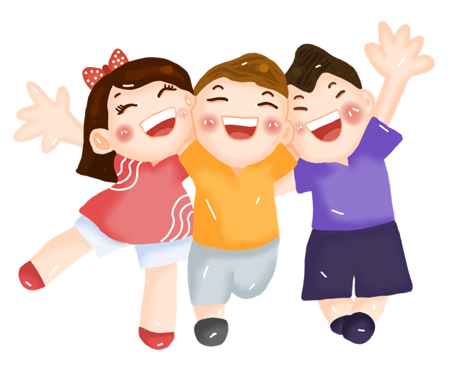
Thứ……ngày……tháng…..năm 2022

Slide 2
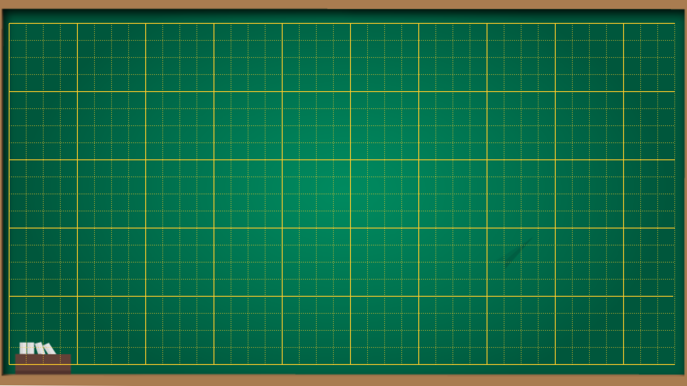
Thứ……..ngày…….tháng…..năm 2022
Tự nhiên xã hội
Bài 7: Giữ an toàn và vệ sinh ở trường (tiết 3)

Slide 3




1. Báo cáo khảo sát

Slide 4

2. Chia sẻ

Slide 5
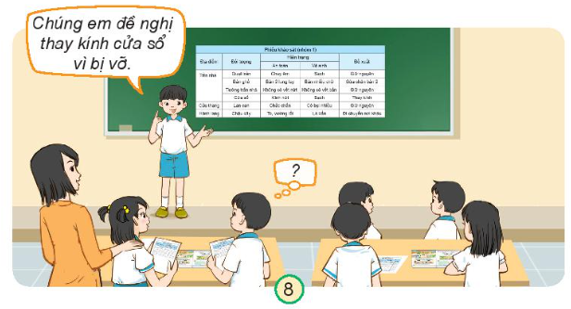


Các nhóm báo cáo kết quả khảo sát, đề xuất khuyến nghị với nhà trường.

Slide 6




Slide 7
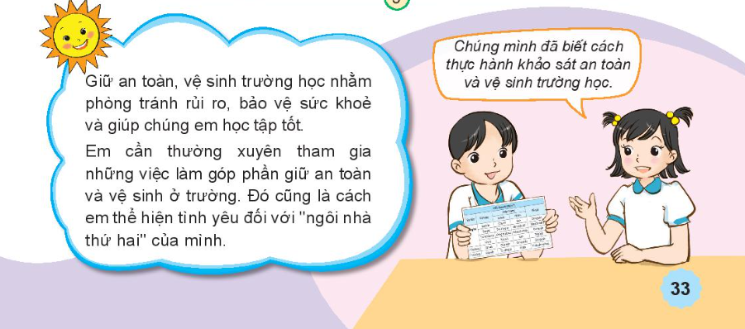

Slide 8

Tạm biệt
và hẹn gặp lại.

